Slide 1
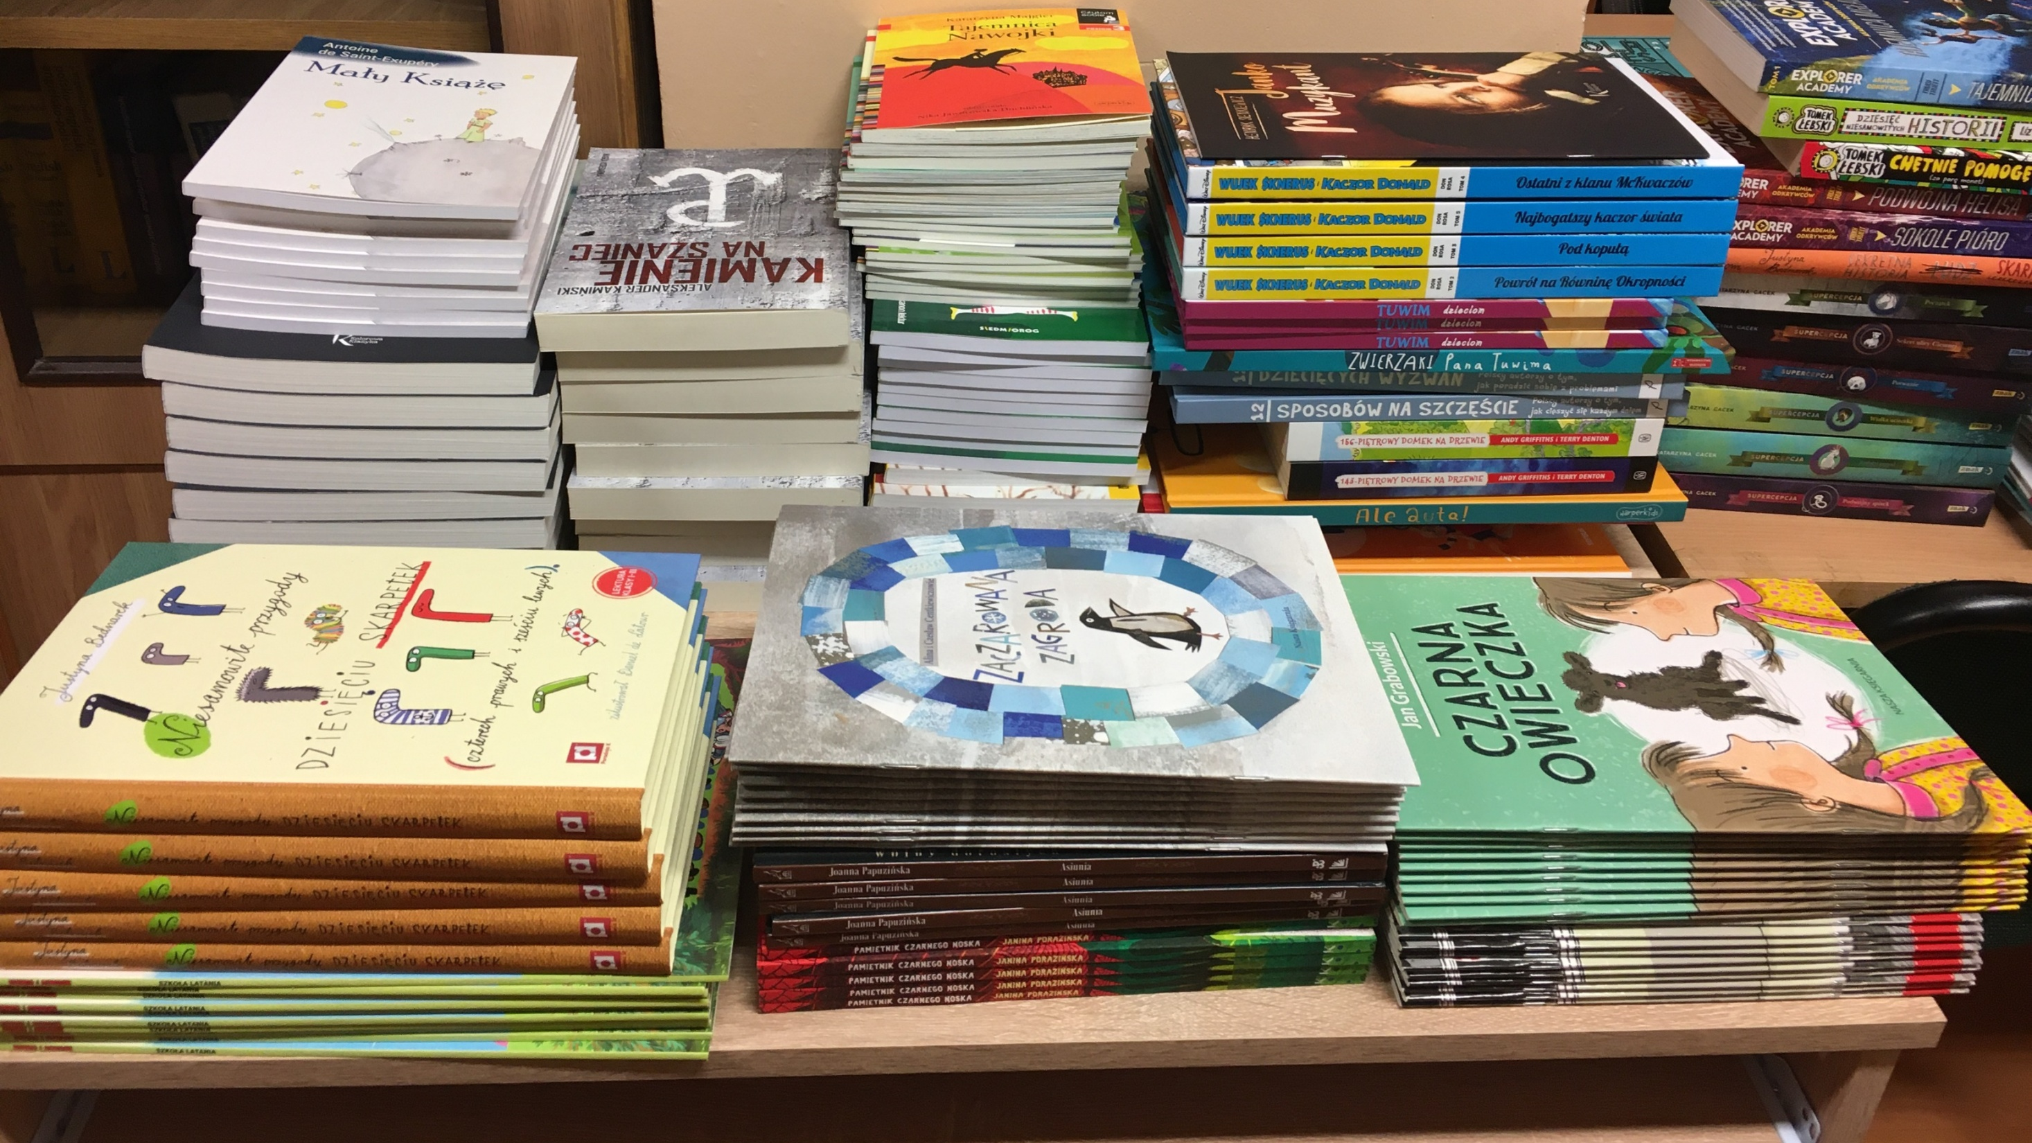
Nowości w naszej
bibliotece

Slide 2
Książki z dużymi literami do nauki czytania

Slide 3
Uzupełnione tytuły z serii książek

Slide 4
Seria Młodzi Przyrodnicy z dużymi literami

Slide 5
Seria Mali Wielcy

Slide 6
Minecraft

Slide 7
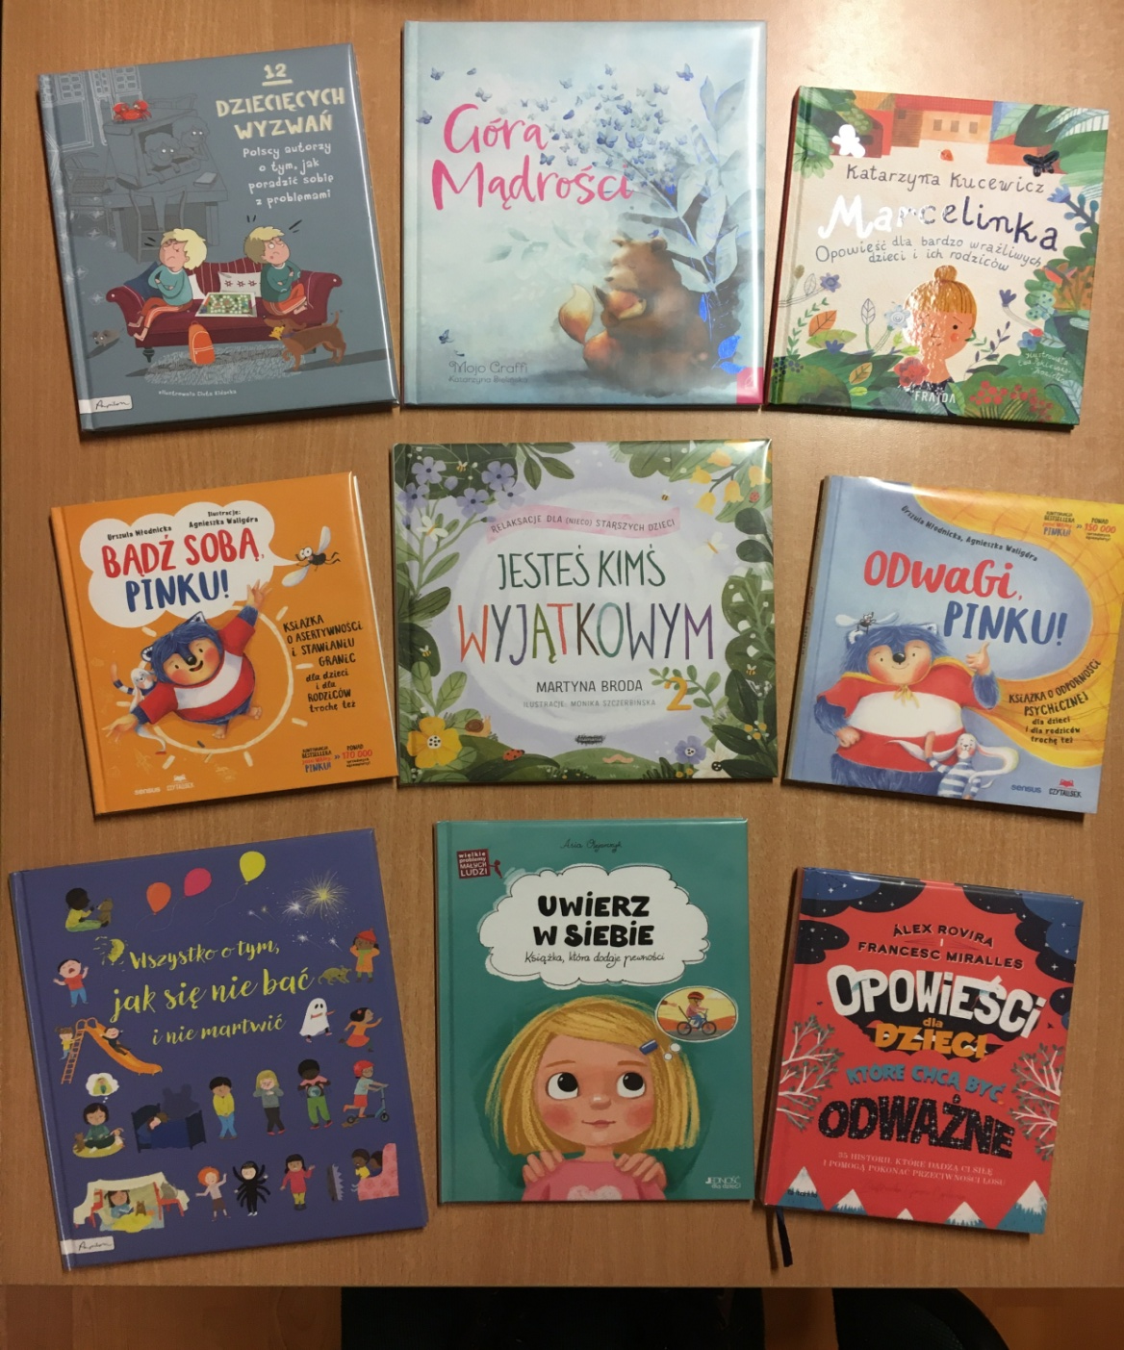
Książki o emocjach i wartościach

Slide 8
Książki detektywistyczne

Slide 9
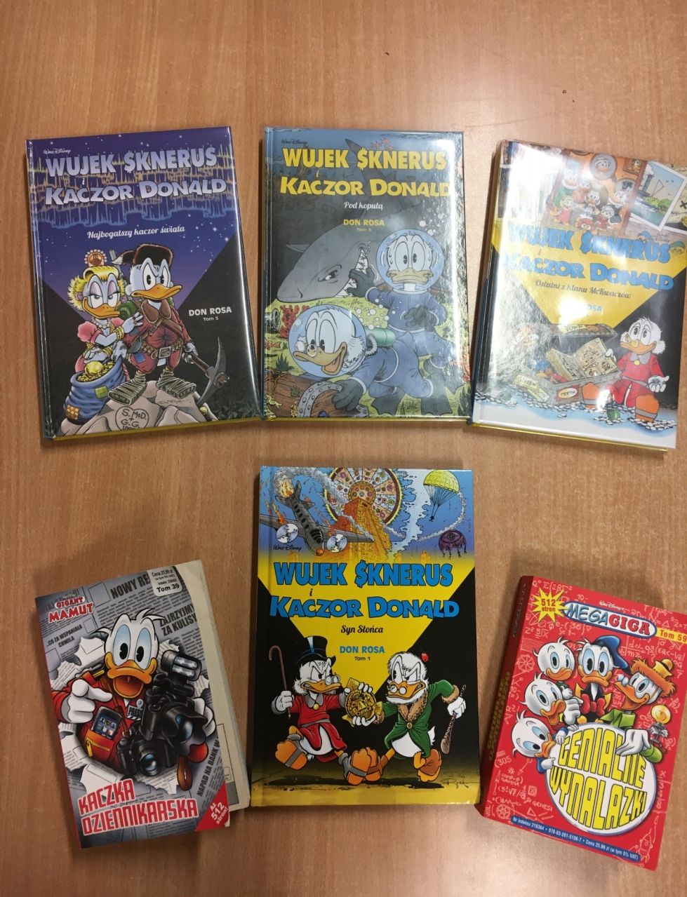
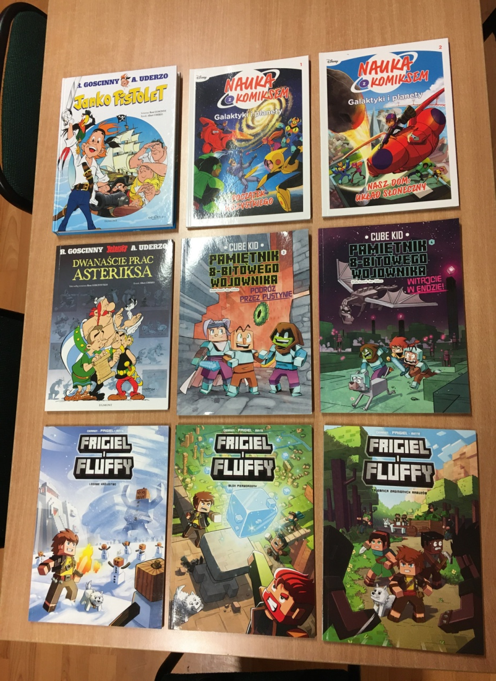
Komiksy

Slide 10
Książki o historii Polski

Slide 11
…i wiele innych ciekawych książek czeka na Was
Zapraszamy

